Slide 1
Učební pomůcky
Studentské práce
Studenti Fakulty pedagogické
2. Ročník - rok 2020
Obor: Učitelství pro mateřské školy

Slide 2
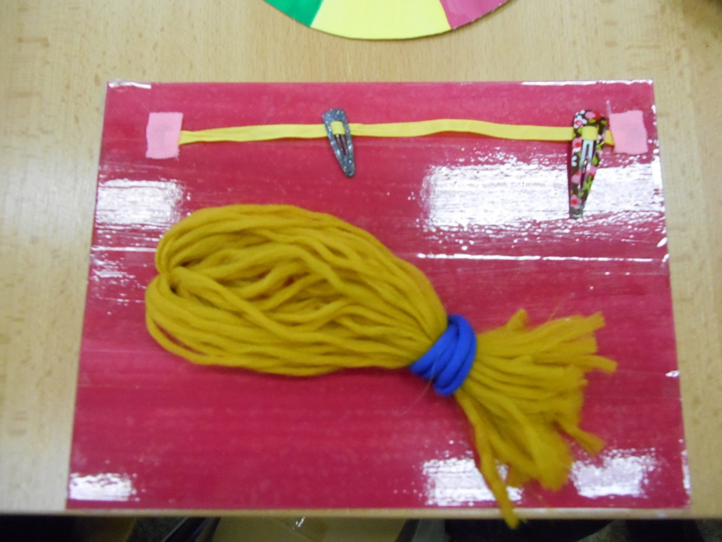
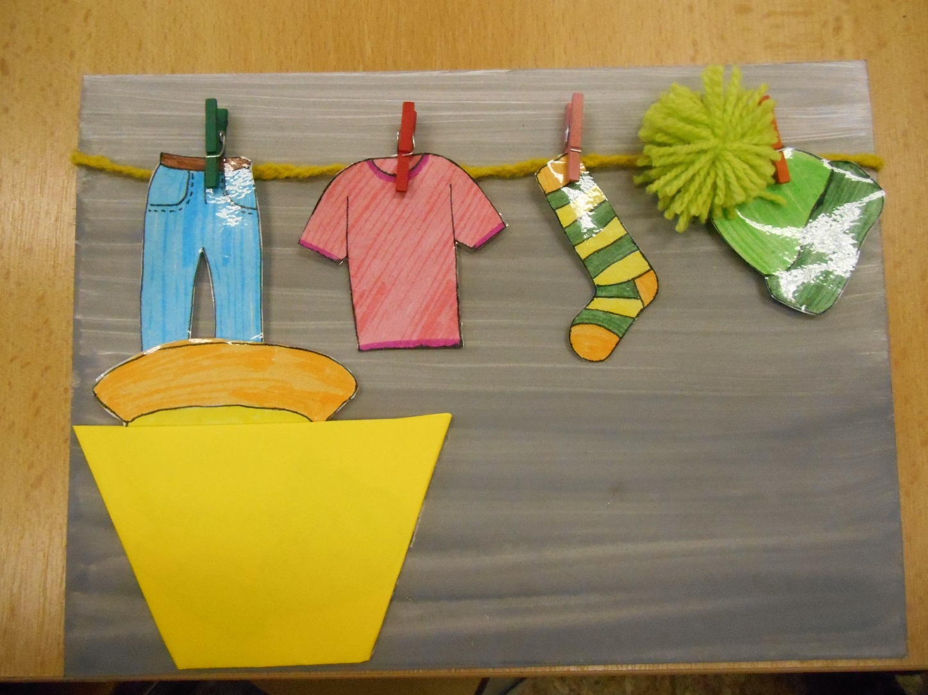
(Zdroj: fotografií z archivu autora)

Slide 3
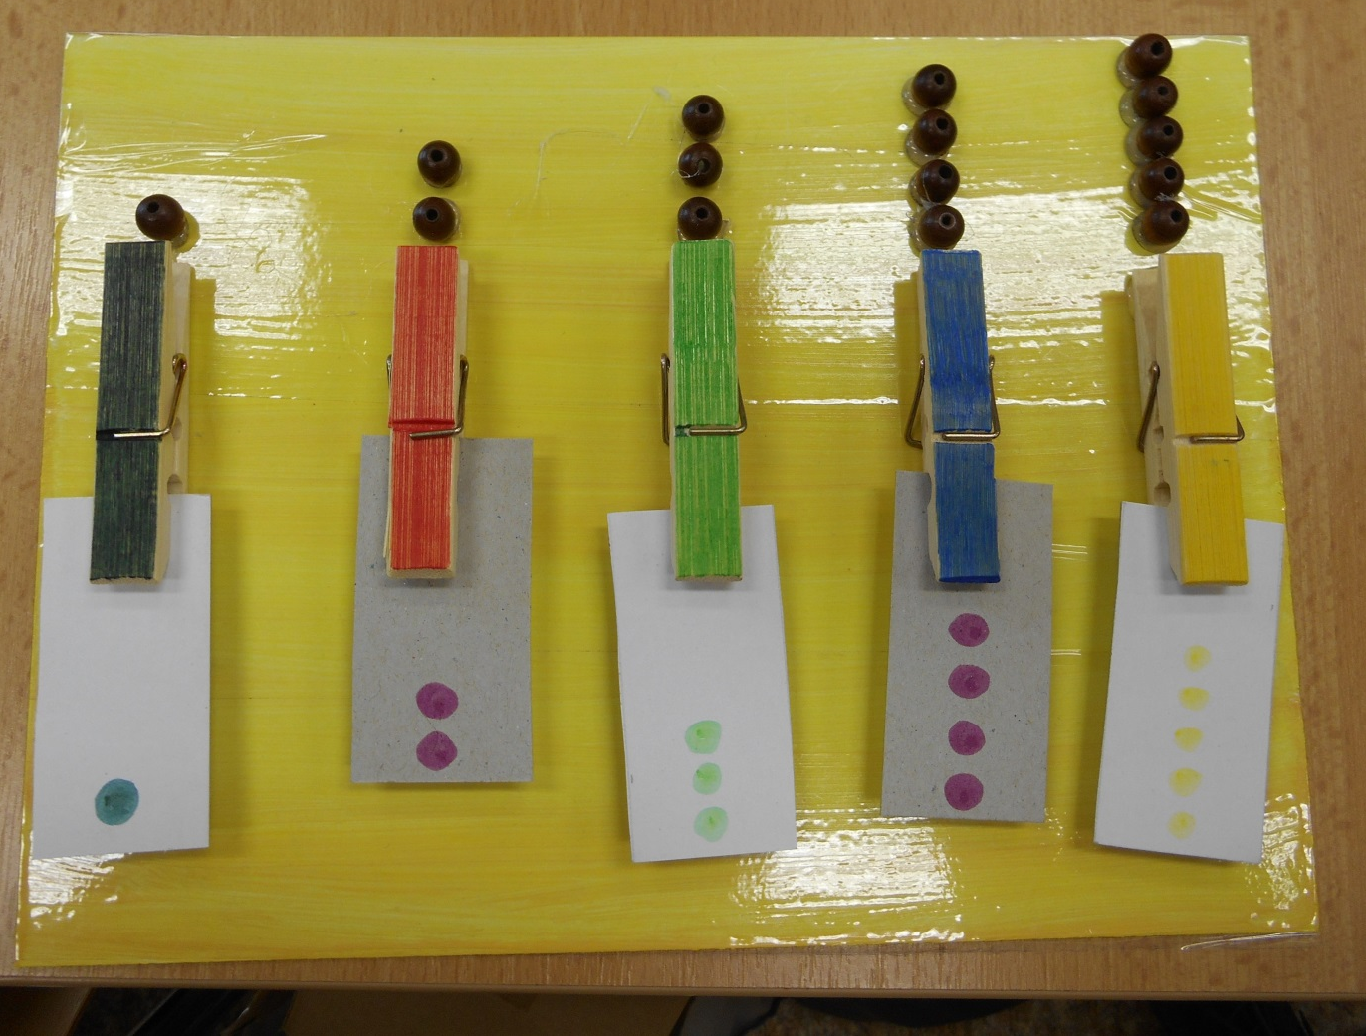
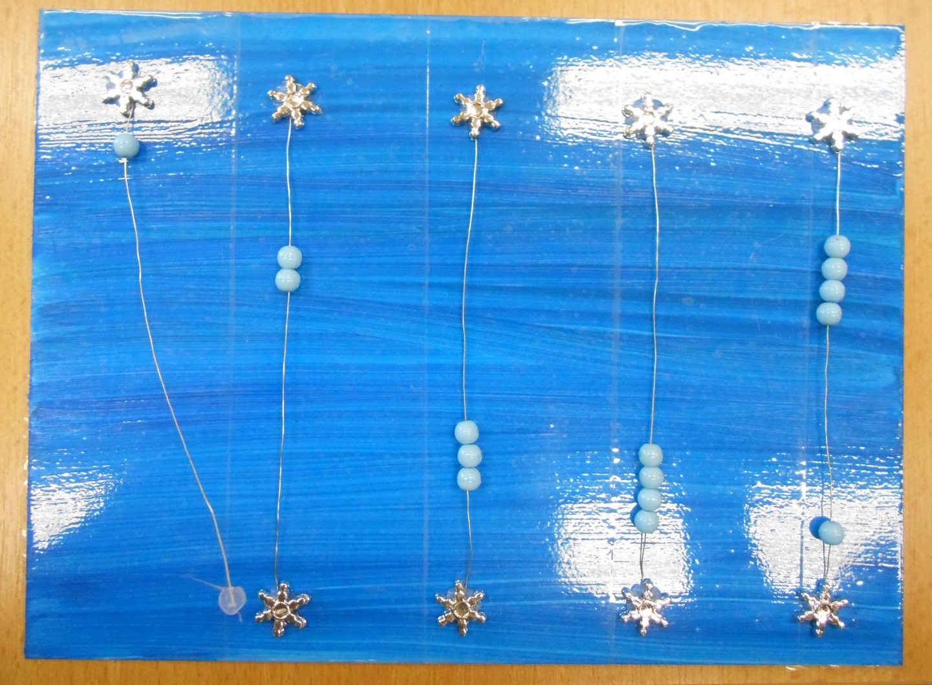
(Zdroj: fotografií z archivu autora)

Slide 4
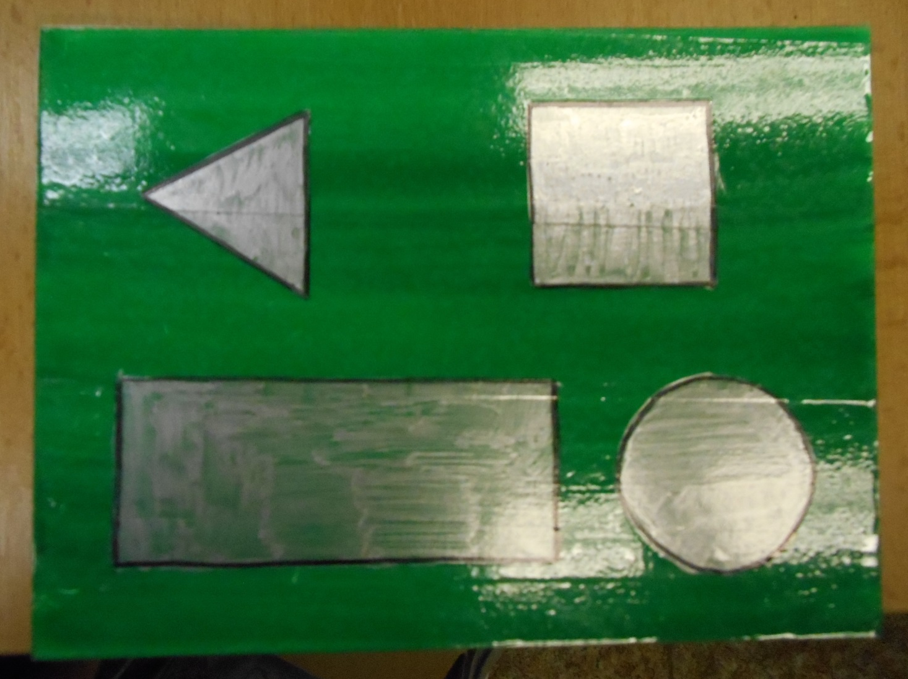
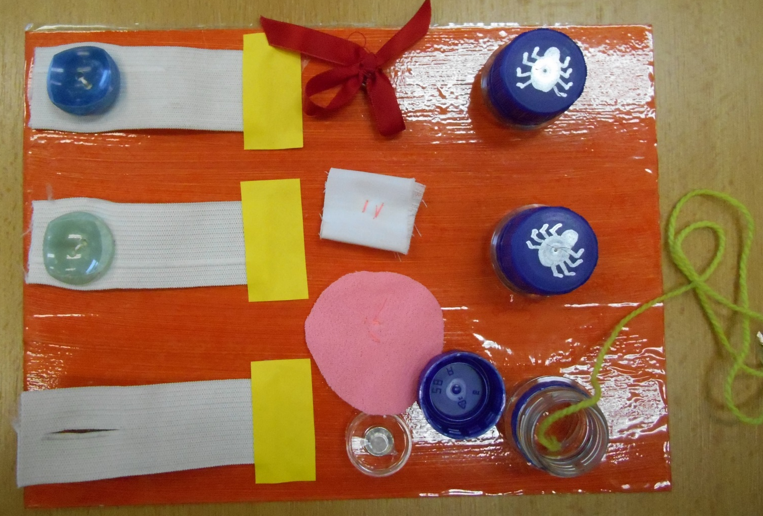
(Zdroj: fotografií z archivu autora)

Slide 5
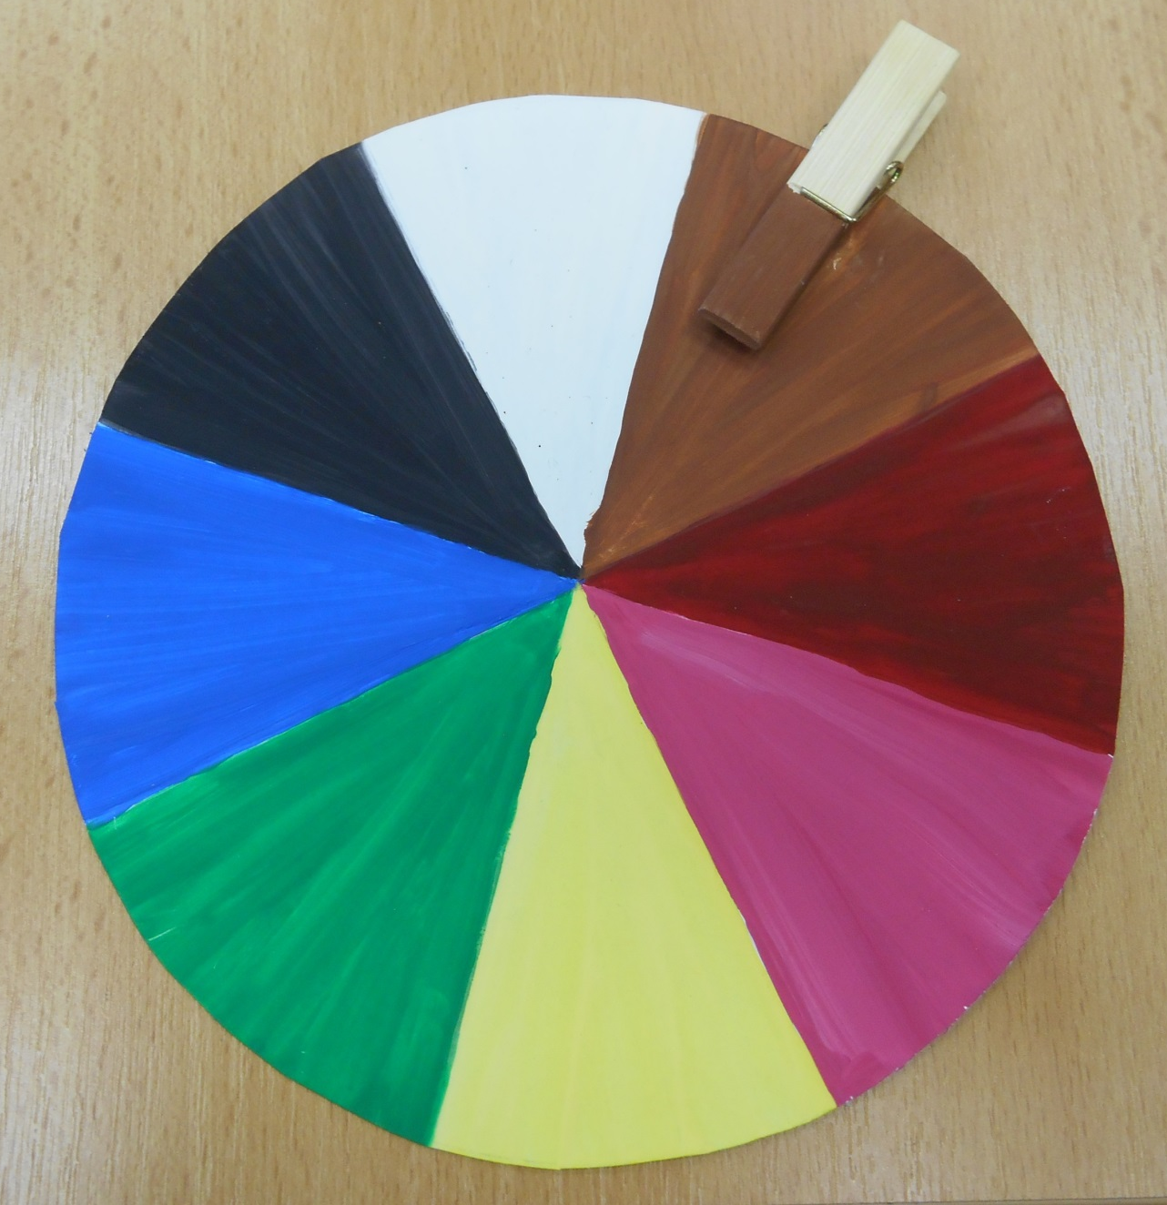
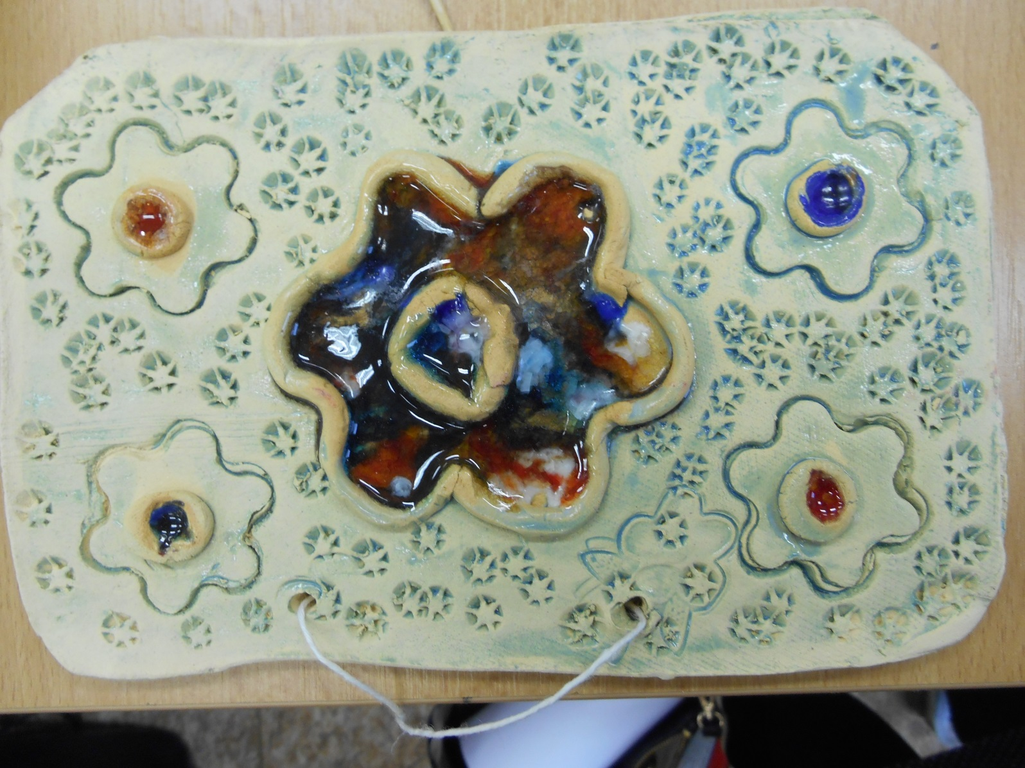
(Zdroj: fotografií z archivu autora)

Slide 6
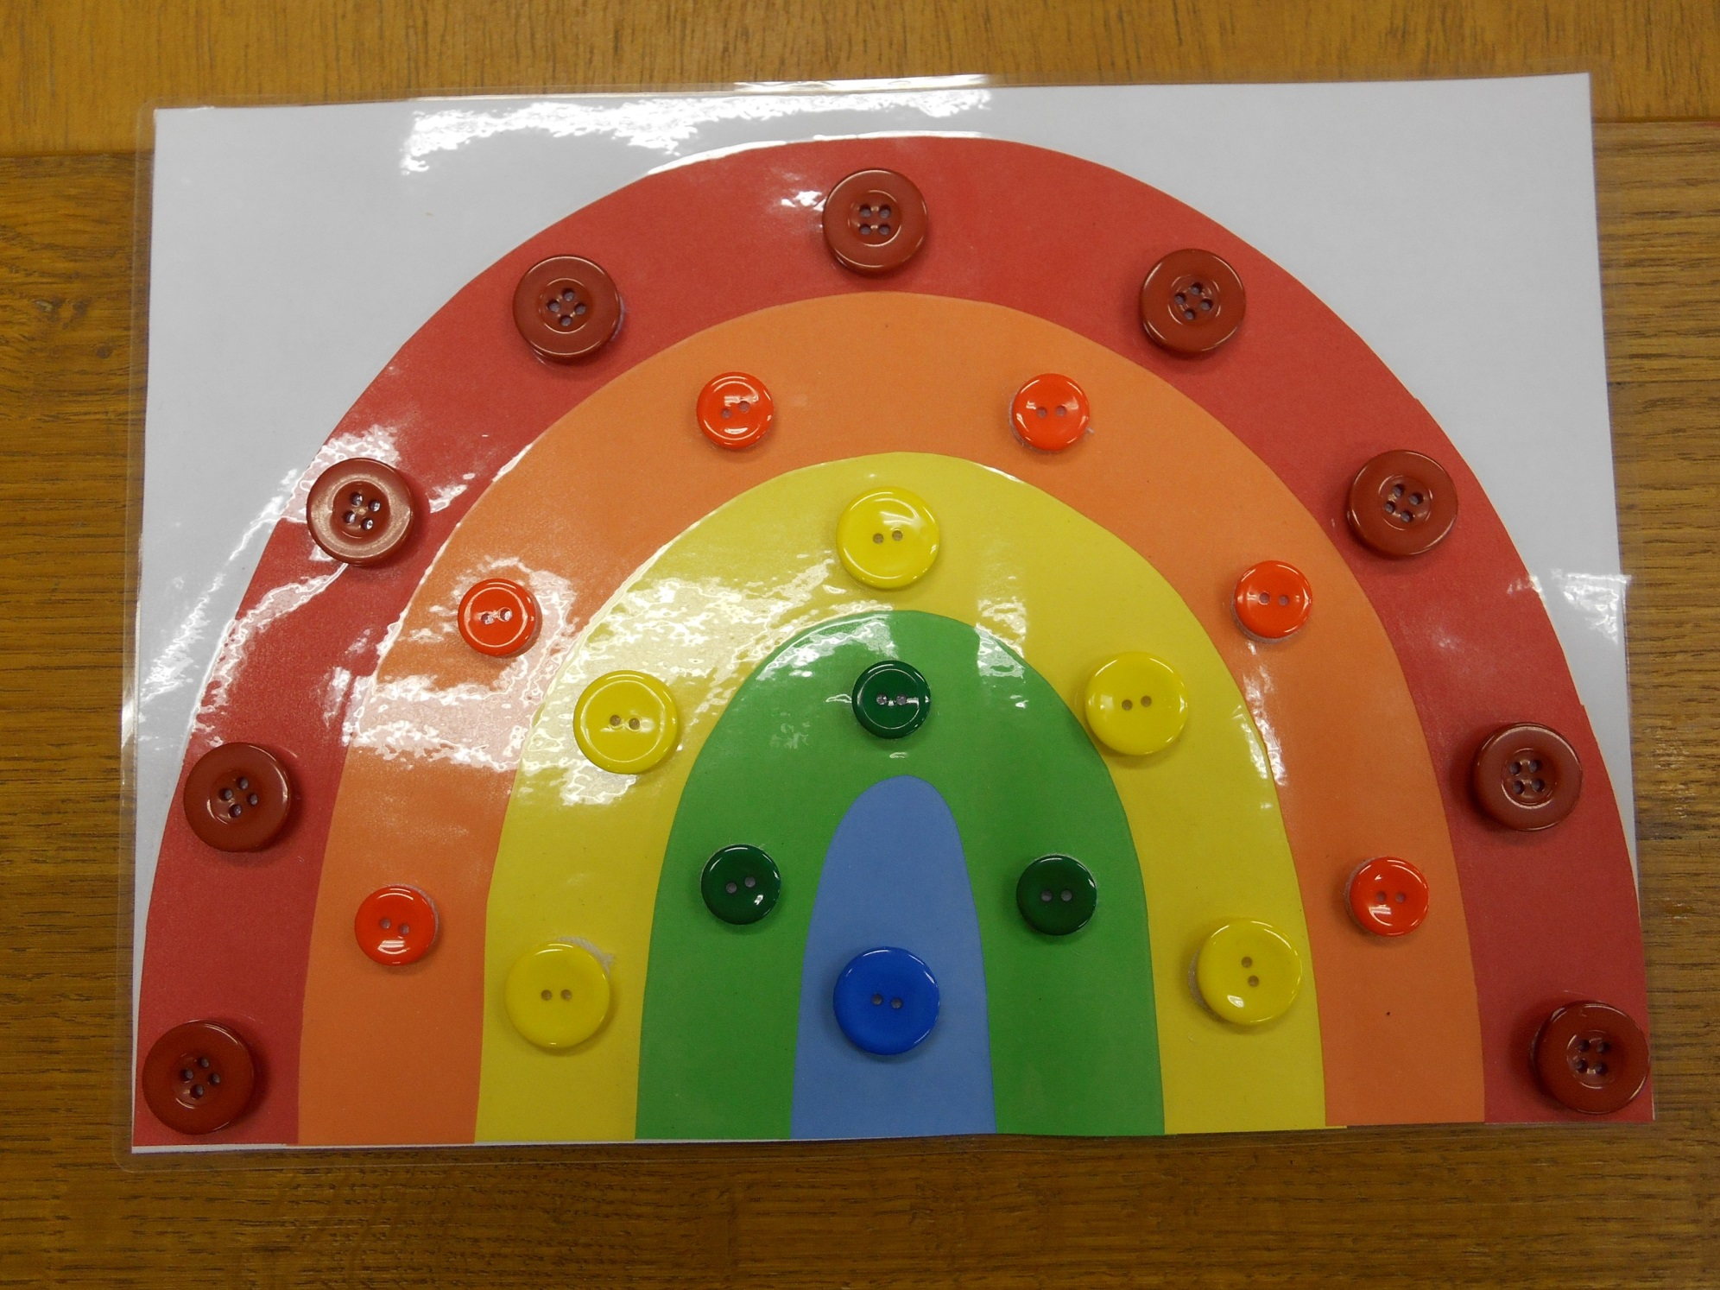
(Zdroj: fotografií z archivu autora)

Slide 7
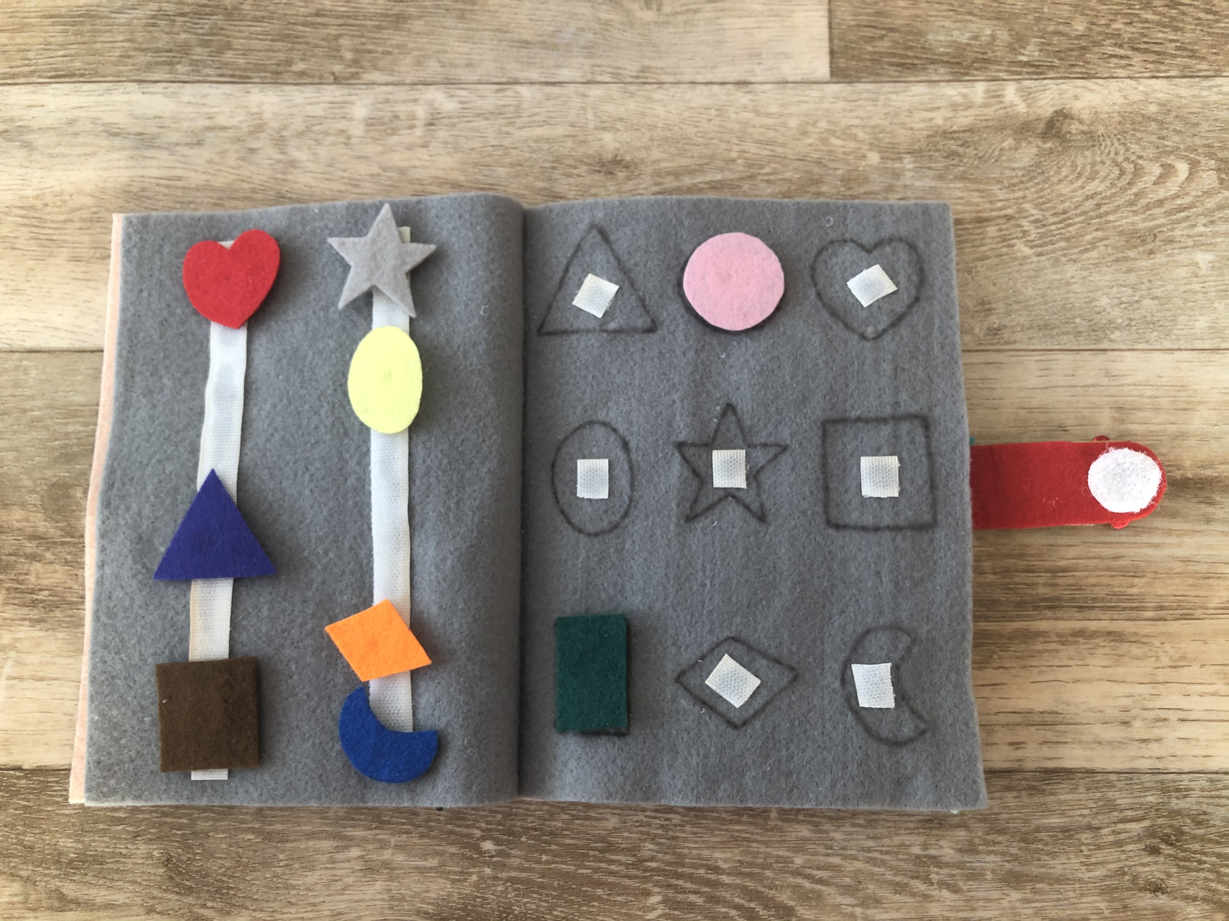
(Zdroj: fotografií z archivu autora)

Slide 8
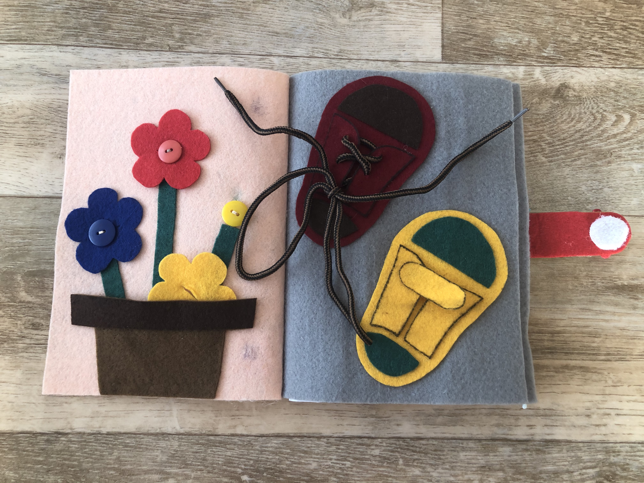
(Zdroj: fotografií z archivu autora)

